Slide 20
Följande sidor berättar hur du får använda de olika elementen i den här presentationen.

Slide 21
De här färgerna kan du använda i dina presentationer Kan användas för att förtydliga till exempel textinnehåll
Huvudfärger
Exempel:
Alternativa färger

Slide 22
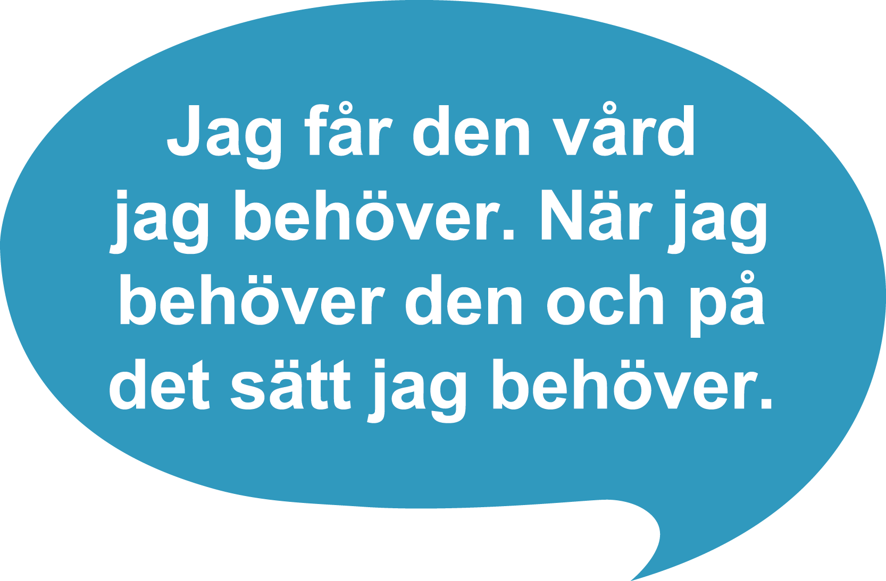
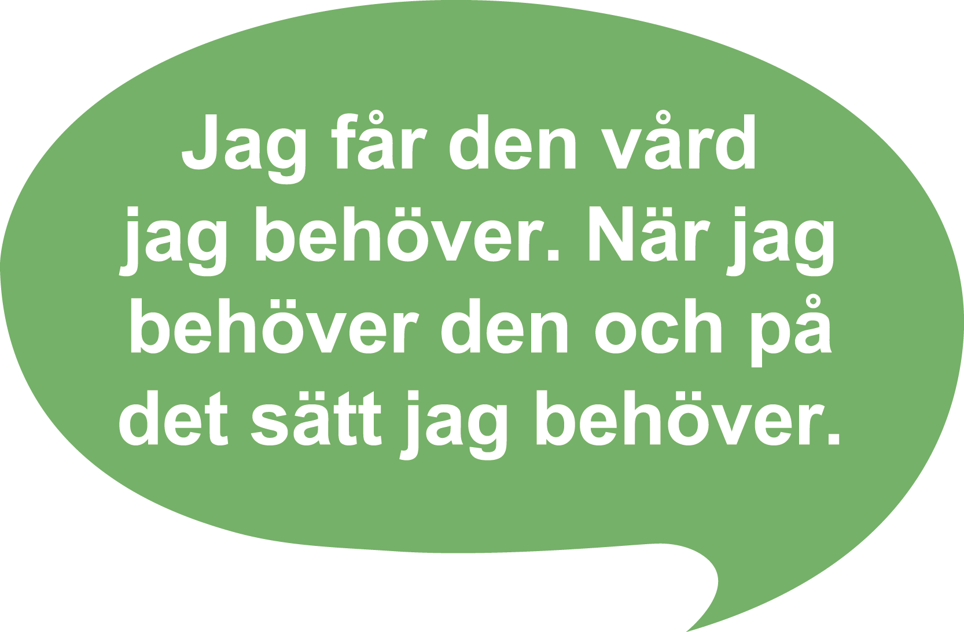
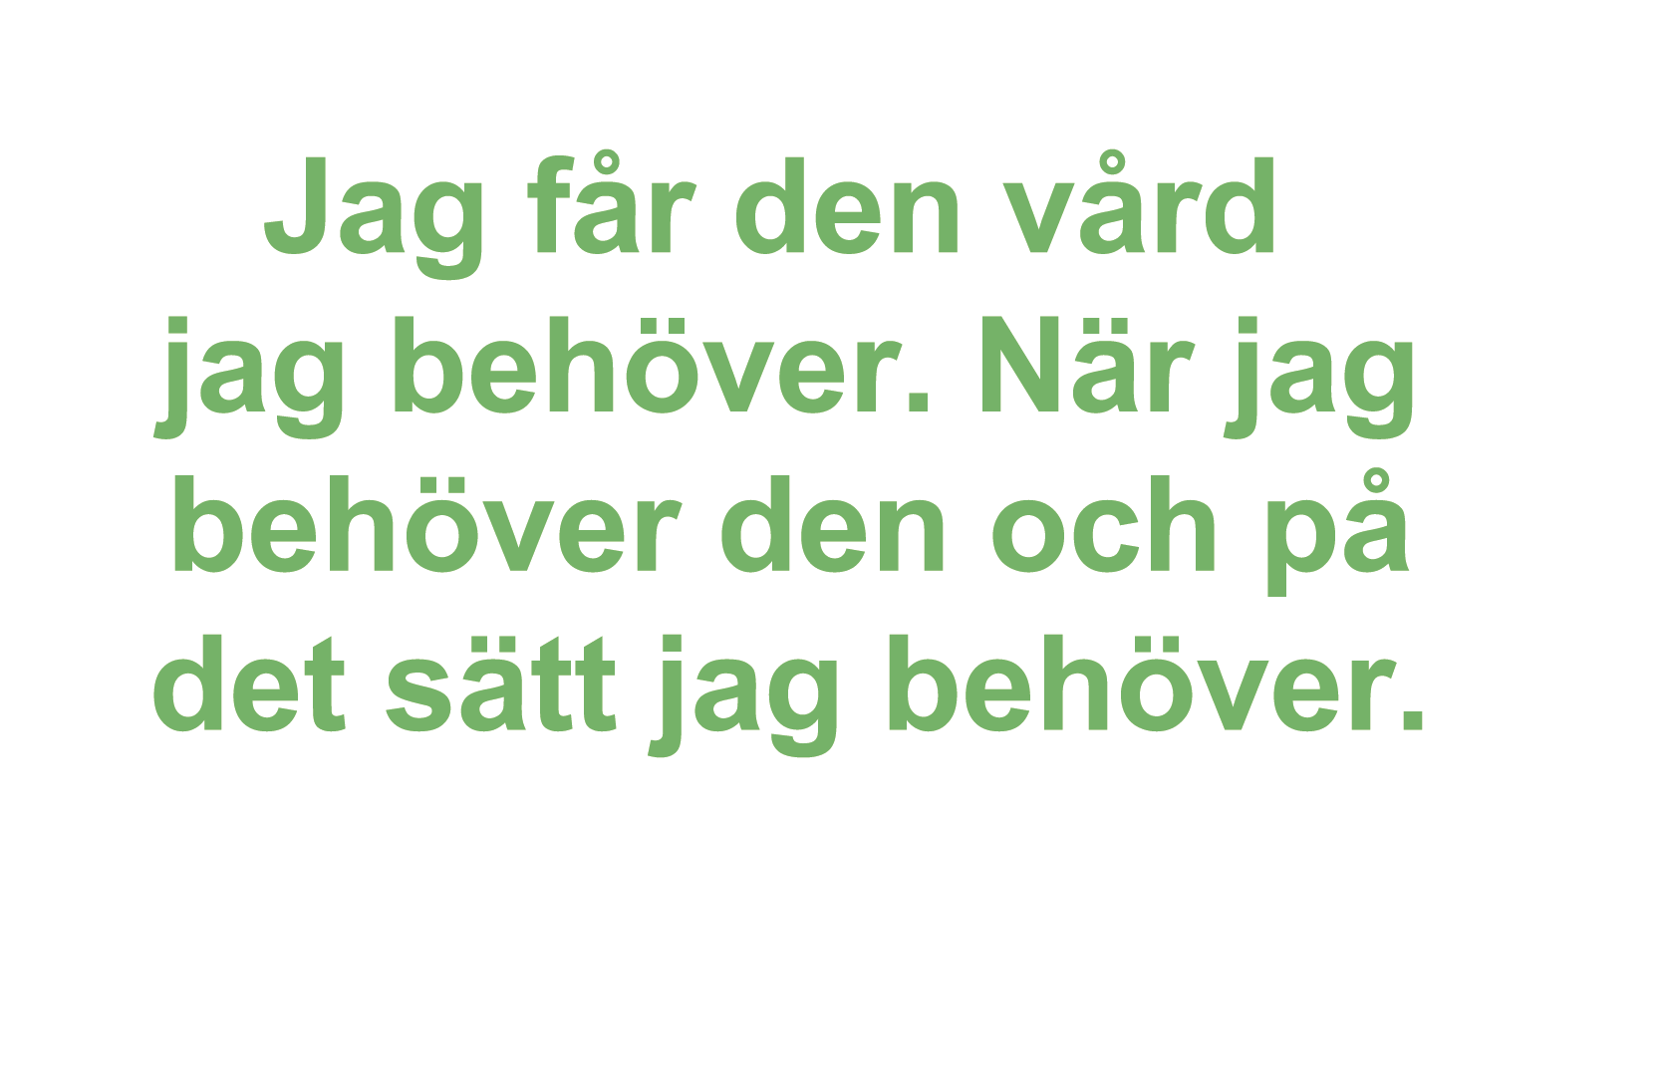
De här tagline-bubblorna kan du använda i dina presentationer:

Slide 23
De här illustrationerna kan du använda i dina presentationer Illustrationer kan användas som komplement till eller ersätta fotografier

Slide 24
De här illustrationerna kan du använda i dina presentationer Illustrationer kan användas som komplement till eller ersätta fotografier

